Slide 1
コード進行および歌詞情報を用いた 楽曲分類システムの構築
電子情報システム工学専攻2年 6番 齋藤 佑樹 (天元研究室)
2016年2月26日
Notes:
それでは、
「Deep belief netsの高速な学習アルゴリズム」
と言う研究について、
1Sの齋藤が発表します。

Slide 2
目次
研究背景と目的
コード進行に基づく楽曲のモデル化
歌詞情報を用いた楽曲の感情分析
楽曲分類実験とその結果
まとめ
1/17

Slide 3


研究背景
背景:
情報工学の分野における技術の発展
可搬性が高い音楽再生デバイスの登場
コンピュータネットワーク, データマイニング, ...
ユーザ志向な楽曲分類/分析システムの需要増加
自分の好みに似た曲を
見つけ出したい...
今の気分に合った 曲を聴きたい...
2/17

Slide 4

関連研究および本研究の目的
関連研究:
コード進行に基づいた楽曲分類システムの構築
長澤ら, “近親調を用いた楽曲クラスタリングシステムの構築に向けて”
歌詞情報を利用した楽曲分類/検索システムの検討
舟澤ら, “歌詞の印象に基づく楽曲検索のための楽曲自動分類に関する検討”
本研究の目的:
コード進行と歌詞情報の両方を利用した
ユーザ志向な楽曲分類システムの構築
3/17

Slide 5
目次
研究背景と目的
コード進行に基づく楽曲のモデル化
歌詞情報を用いた楽曲の感情分析
楽曲分類実験とその結果
まとめ
4/17

Slide 6
近親調に基づくコード進行の数値化
近親調: 類似している調同士の関係を示したもの
3
4
2
A
類似している調の主音は
五度圏上で近接
E
D
5
F#
1
B
C#
B
G
G#
E
6
F#
D#
Circle
of
Fifth
A
C
0
A#
D
主音の配置に基づいて
コード進行を数値化
C#
F
7
F
C
G
11
G#
A#
8
D#
10
9
図: 五度圏 (外側がメジャー, 内側がマイナー)
5/17

Slide 7
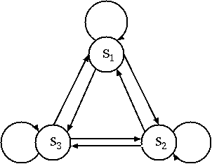
HMM による楽曲のモデル化
Hidden Markov Model (HMM):
時系列で変化するデータを確率的にモデル化する手法
コードの出現しやすさ
コード遷移の様子
HMM の各状態が コードの役割に相当
HMM によりモデル化
図: 状態数3のErgodic HMM
6/17

Slide 8
目次
研究背景と目的
コード進行に基づく楽曲のモデル化
歌詞情報を用いた楽曲の感情分析
楽曲分類実験とその結果
まとめ
7/17

Slide 9
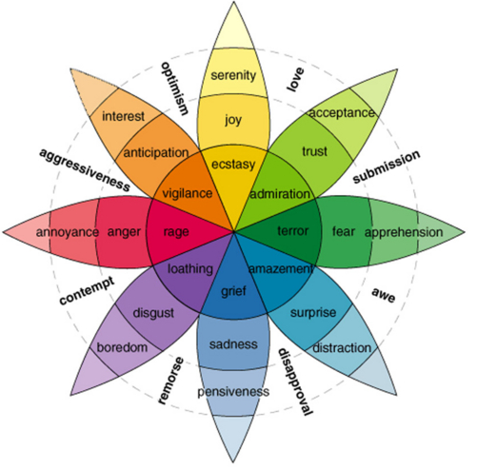
感情の輪に基づく感情スコアの定義 (1/2)
Plutchik の感情の輪: 8つの基本感情の強弱と組み合わせにより感情を表現
R. Plutchik, “The Nature of Emosions”
ecstasy
terror
grief
rage
admiration
amazement
loathing
vigilance
図: 感情の輪
8/17

Slide 10
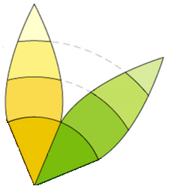
感情の輪に基づく感情スコアの定義 (2/2)
感情の輪に存在する単語
(感情カテゴリ) に対し
8次元の感情スコアを定義
love
serenity
acceptance
joy
0.25
trust
ecstasy
内側に存在するカテゴリに
より高いスコアを割り当てる
0.5
admiration
1.0
図: 感情の輪 (一部拡大)
9/17

Slide 11
感情語辞書の作成
感情語辞書: WordNet から得られた単語に基づいて作成
表: 感情語の一例
感情語 | 英訳 | 感情カテゴリ
好き | like | love
臆病 | timidity | fear
涙 | weepiness | sadness
10/17

Slide 12
歌詞からの感情分析
分析手順 (概略):
分類対象となる全楽曲の歌詞から 形態素解析により感情語を抽出
各感情語に対応する感情カテゴリに基づいて 感情スコアを算出
感情スコアを tf-idf により重み付けした値を 楽曲に対する感情として推定
11/17

Slide 13
目次
研究背景と目的
コード進行に基づく楽曲のモデル化
歌詞情報を用いた楽曲の感情分析
楽曲分類実験とその結果
まとめ
12/17

Slide 14
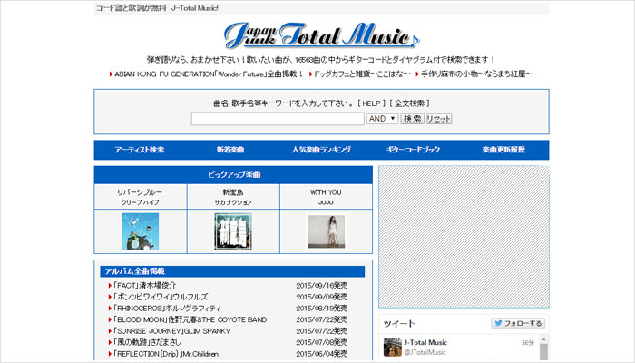
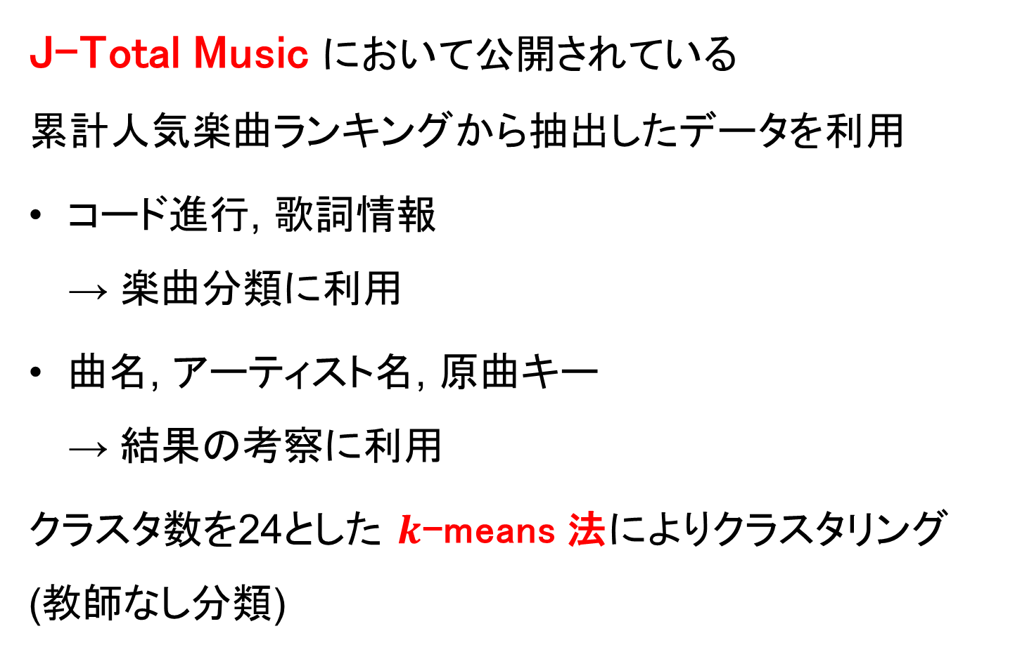
楽曲分類実験
J-Total Music において公開されている 累計人気楽曲ランキングから抽出したデータを利用
コード進行, 歌詞情報 → 楽曲分類に利用
曲名, アーティスト名, 原曲キー → 結果の考察に利用
クラスタ数を24とした $k$-means 法によりクラスタリング (教師なし分類)
図: J-Total Music
13/17

Slide 15
実験結果
分類結果より
曲調および印象が類似した楽曲によるクラスタ
曲調は類似しているが, 印象の違いにより 異なるクラスタに属している複数の楽曲
曲調は異なるが, 印象の類似性により 同じクラスタに属している複数の楽曲
以上が存在していることを確認
14/17

Slide 16
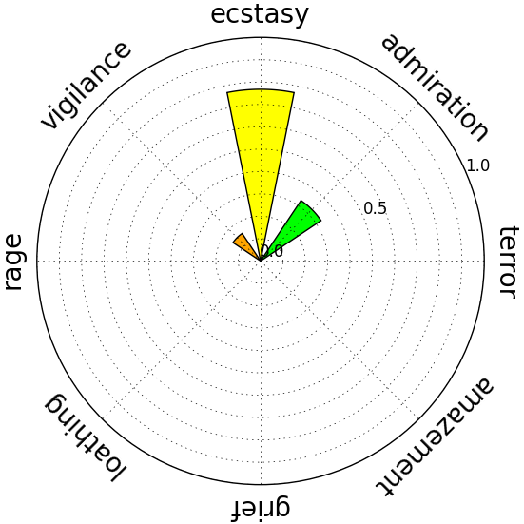
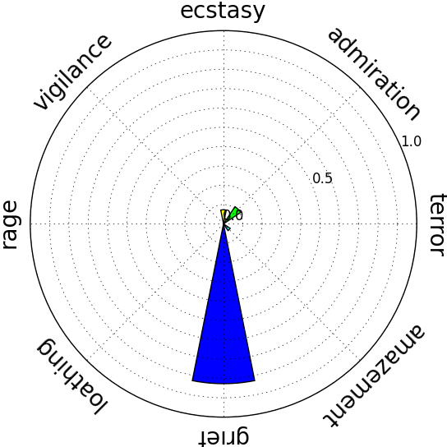
感情分析結果の例
図1: 「明るい」 印象の楽曲
図2: 「悲しい」 印象の楽曲
15/17

Slide 17
目次
研究背景と目的
コード進行に基づく楽曲のモデル化
歌詞情報を用いた楽曲の感情分析
楽曲の分類実験とその結果
まとめ
16/17

Slide 18
まとめ
研究成果:
コード進行と歌詞情報の利用により 曲調, 印象の双方を考慮した楽曲分類システムの構築
今後の展望:
楽曲検索機能の追加
楽曲分類におけるクラスタ数についての検討
17/17

Slide 19
五度圏とは?
完全五度の関係にある調を順番に配置したもの
C,
C#,
D,
D#,
E,
F,
F#,
G,
G#,
A,
A#,
B
A
E
D
C#
F#
B
B
G
G#
E
F#
D#
Circle
of
Fifth
A
C
A#
D
C#
F
F
C
G
G#
A#
D#
Q/A

Slide 20
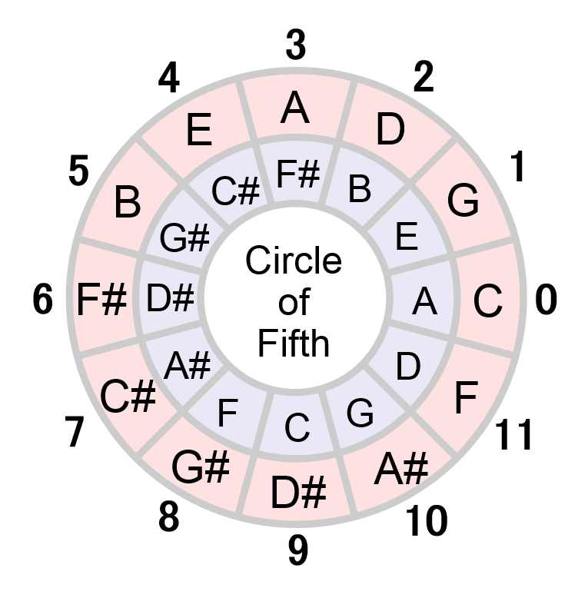
コード進行数値化の例
<G, D, C, Bm, Em, G, C>
→ <1, 2, 0, 2, 1, 1, 0>
<C, Bm, Em, A, C#m, D>
→ <0, 2, 1, 3, 4, 2>
Q/A

Slide 21

コード進行におけるコードの役割
トニック (Tonic): 強い安定感を持たせる
ドミナント (Dominant): 不安感を持たせる
サブドミナント (Sub-Dominant): コード進行に彩りを加える
Q/A

Slide 22
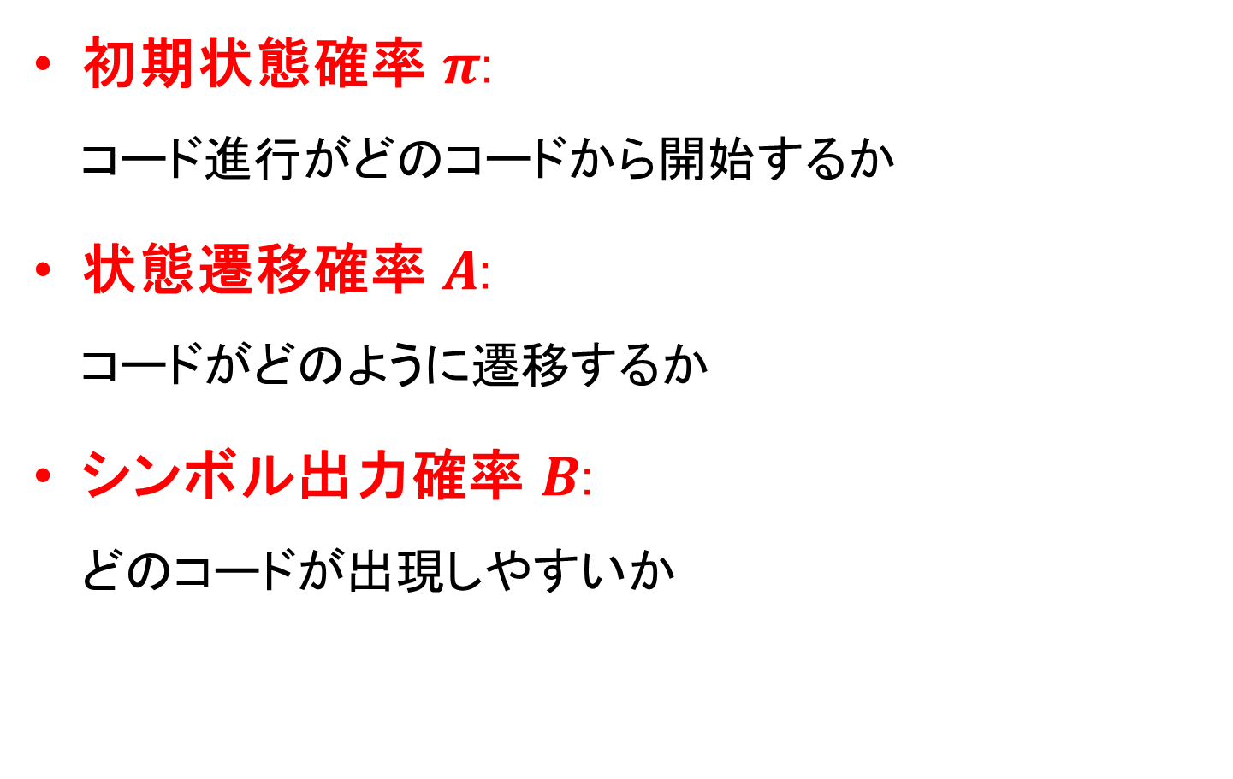
HMM のパラメータ (コード進行との対応)
初期状態確率 $π$: コード進行がどのコードから開始するか
状態遷移確率 $A$: コードがどのように遷移するか
シンボル出力確率 $B$: どのコードが出現しやすいか
Q/A

Slide 23
メジャーコードとマイナーコードの分類
構成音の類似性に基づき以下のように分類
表: メジャー/マイナーの分類
コード | サフィックス
メジャー | sus4, M, aug, add9, 6, 7, M7, 7sus4, 9
マイナー | m, dim, m6, mM7, m7,m7-5
Q/A

Slide 24
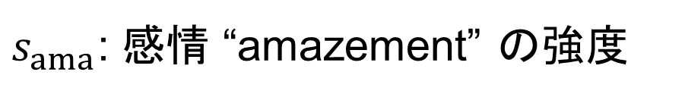

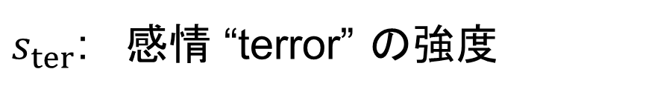
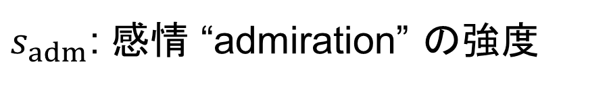
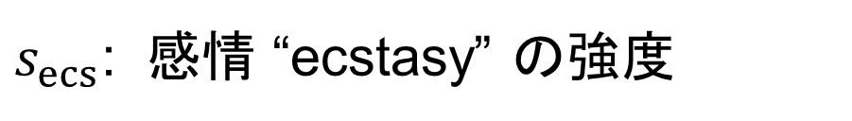
感情スコアの具体例 (8次元ベクトル表現)
ある感情カテゴリ $c$ に対する感情スコア $score(c)$:
$score\left(c\right)=(s_{ecs}, s_{adm}, { s}_{ter}, { s}_{ama}, { s}_{gri},{ s}_{loa},{ s}_{rag},{ s}_{vig})$
$s_{ecs}$: 感情 “ecstasy” の強度
$s_{adm}$: 感情 “admiration” の強度
$s_{ter}$: 感情 “terror” の強度
$s_{ama}$: 感情 “amazement” の強度
...
Q/A

Slide 25
感情スコアの具体例 (8次元ベクトル表現)
“ecstasy” カテゴリ: → (1.0, 0.0, 0.0, 0.0, 0.0, 0.0, 0.0, 0.0)
“joy” カテゴリ: → (0.5, 0.0, 0.0, 0.0, 0.0, 0.0, 0.0, 0.0)
“admiration” カテゴリ: → (0.0, 1.0, 0.0, 0.0, 0.0, 0.0, 0.0, 0.0)
“love” カテゴリ: → (0.5, 0.5, 0.0, 0.0, 0.0, 0.0, 0.0, 0.0)
Q/A

Slide 26
WordNet とは?
知識構造を階層的に保持した英語の概念辞書
感情語辞書には 感情カテゴリの類義語, 下位語, 派生系を格納
上位語
emotion
...
下位語
anger
fear
joy
love
...
Q/A

Slide 27
形態素解析とは?
文章を意味のある最小単位 (形態素) の集まりに分割
“ちゃんと卒論を書くから待っていてほしい”
“ちゃんと”, “卒論”, “を”, “書く”, “から”, “待っ”, “ て”, “い”, “て”, “ほしい”
Q/A

Slide 28
tf-idf とは?
tf (Term Frequency): ある1つの文書の中である単語が出現する頻度
idf (Inverse Document Frequency): 全ての文書の中である単語が出現する頻度
1つの文書で多く出現する単語 → 重要
多くの文書で使われている単語 → 重要でない
Q/A

Slide 29
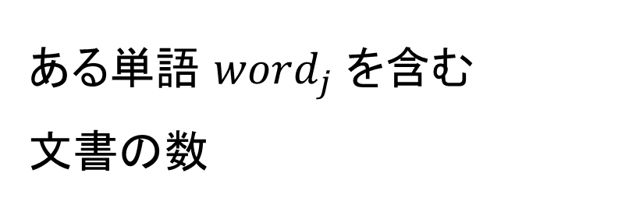
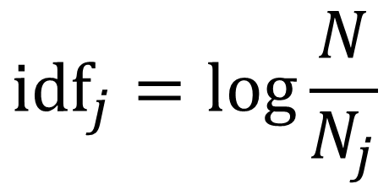
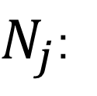
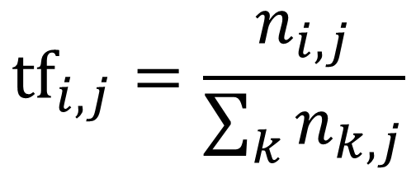
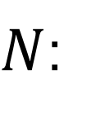
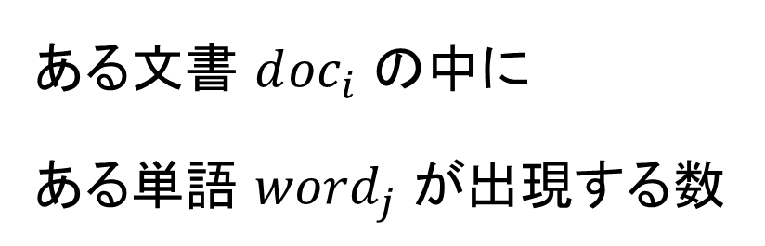
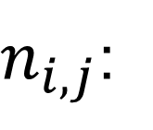
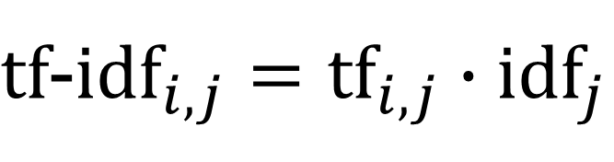
tf-idf とは? (数式での表現)
$${tf}_{i, j}=\frac{n_{i, j}}{\sum_{k}{n_{k, j}}}$$
$n_{i, j}$:
ある文書 $d{oc}_{i}$ の中に
ある単語 ${word}_{j}$ が出現する数
$${idf}_{j}=\log{\frac{N}{N_{j}}}$$
$N$:
全ての文書の数
$N_{j}$:
$tf$-${idf}_{i, j}={tf}_{i, j}∙{idf}_{j}$
ある単語 ${word}_{j}$ を含む 文書の数
Q/A

Slide 30
歌詞からの感情分析 (1/3)
分類対象となる全楽曲の歌詞から 形態素解析により感情語を抽出
楽曲1
“愛情”, “恋”, “不思議”, ...
楽曲2
“動揺”, “愛情”, “大嫌い”, ...
楽曲3
“love”, “love”, “love”, ...
...
Q/A

Slide 31
歌詞からの感情分析 (2/3)
各感情語に対応する感情カテゴリに基づいて 感情スコアを算出
“愛情” → “love” カテゴリ
→ (0.5, 0.5, 0.0, 0.0, 0.0, 0.0, 0.0, 0.0)
“不思議” → “surprise” カテゴリ
→ (0.0, 0.0, 0.0, 0.5, 0.0, 0.0, 0.0, 0.0)
...
Q/A

Slide 32
歌詞からの感情分析 (3/3)
感情スコアを tf-idf により重み付けした値を 楽曲に対する感情として推定
楽曲1
“愛情”
“愛情”, “恋”, “不思議”, ...
楽曲2
“動揺”, “愛情”, “大嫌い”, ...
“愛情”
楽曲3
“love”
“love”
“love”
“love”, “love”, “love”, ...
...
Q/A

Slide 33


$k$-means 法とは?
データ集合を特徴空間上で $k$ 個のクラスタに分類
類似した特徴を持つ
データの集まり
各クラスタの中心を更新し最適な分割を求める
図: 2次元特徴空間におけるクラスタリング
Q/A

Slide 34
感情分析結果の例 (詳細)
抽出された感情語 (一例):
“しあわせ” × 2 → “joy” カテゴリ
“想う” × 2 → “love” カテゴリ
“夢” → “optimism” カテゴリ
図: 「明るい」 印象の楽曲
Q/A

Slide 35
感情分析結果の例 (詳細)
抽出された感情語 (一例):
“失う” × 3 → “grief” カテゴリ
“孤独” → “sadness” カテゴリ
“愛” → “love” カテゴリ
図: 「悲しい」 印象の楽曲
Q/A

